Slide 1
Дорога сказок
Маршрут по Германии

Slide 2
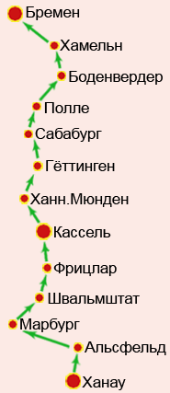
Маршрут Дорога сказок
Маршрут проходит через федеральные земли Гессен и Нижняя Саксония
Маршрут ведёт из Ханау (Hanau) в город Бремен (Bremen).
Проходит через более 70 городов, местечек и округов, связанных с жизнью братьев Гримм.
Notes:
Самыми известными собирателями немецкий сказок были братья Якоб и Вильгельм Гримм, родившиеся в Ханау.
Красная шапочка, Золушка, Белоснежка, Рапунцель… Всего на их счету более двухсот произведений, переведенных на 160 языков мира.

Slide 3
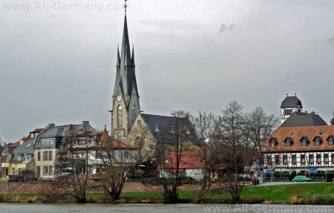
Город, в котором родились Гримм?
Notes:
Ханау (в русской литературе по истории Германии принято написание Ганау нем. Hanau) — город в Германии, в земле Гессен. Подчинён административному округу Дармштадт.
Город входит в состав района Майн-Кинциг. Население составляет 88 637 человек (на 31 декабря 2010 года). Занимает площадь — 76,49 км².

Slide 4
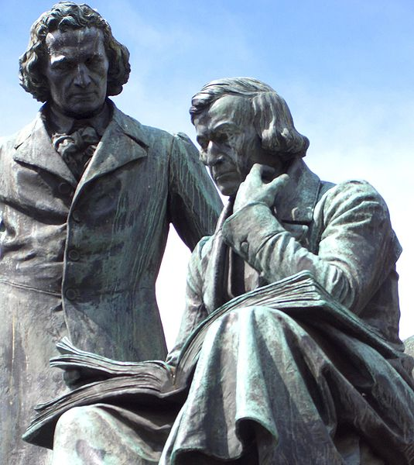
Ханау
В семье известного адвоката Филиппа-Вильгельма Гримм и его почтенной супруги Доротеи родились восемь сыновей и одна дочь.
Всемирную славу этой фамилии принесли два брата Якоб и Вильгельм
Notes:
Ханау. Путешествие начинается в Ханау (Hanau) в 18 километрах от Франкфурта-на-Майне. Здесь родились братья Яков (1785-1863) и Вильгельм Гримм (1786-1859). На рыночной площади в центре города в честь самых известных в мире собирателей сказок установлен памятник. В центре Ханау можно увидеть бронзовых сказочников, они ждут гостей, которые желают с ними познакомиться или сфотографироваться, прямо на центральной площади перед ратушей. Один из братьев задумчив, у него на коленях лежит огромная раскрытая книга, второй, немного наклонившись, смотрит на открытую страницу. А часы на Ратуше, которая считается одной из самых старых в Германии, отсчитывают минуты. В Ханау можно приобрести отличные сувениры, познакомившись с биографией сказочников и историей города, которому больше 860 лет.

Slide 5
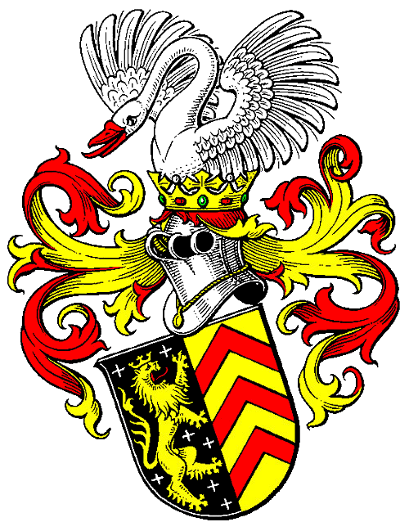
Город братьев Гримм
Братья Гримм были серьёзными научными работниками, профессорами
Стали основателями немецкой филологии
Первыми в Германии взялись за составление словаря немецкого языка
Notes:
Немецкий городок Ханау – это настоящий город братьев Грим. Об этом говорит уже знак у въезда в город. У знаменитых сказочников было еще три брата. Младший Людвиг стал талантливым художником, иллюстратором и гравером. Он помогал старшим братьям, создавая отличные иллюстрации к их сборникам сказок. В Ханау можно приобрести отличные сувениры, познакомившись с биографией сказочников и историей города, которому больше 860 лет.

Slide 6
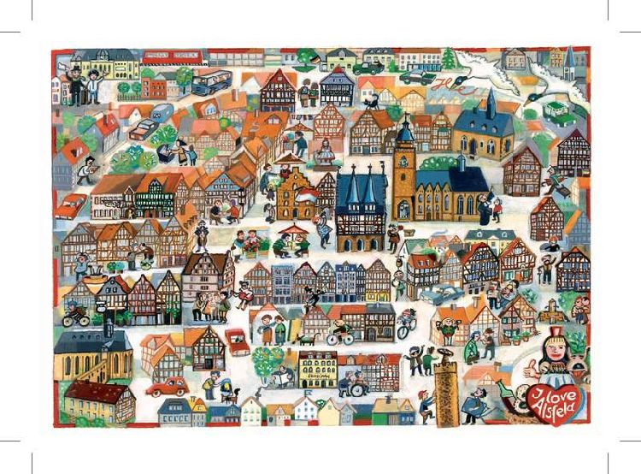
Альсфельд
Альсфельд - небольшой городок в Федеральной земле Гессен. Здесь сохранилось много старинных уютных домиков в стиле фахверк, украшенных росписью, лепниной, орнаментами. Именно такие домики создают для нас атмосферу средневековья в старых городах Европы. Эти милые, похожие на пряничные, домики словно сошли со страниц детских сказок.
Notes:
Фахверк (нем. Fachwerk — (каркасная конструкция) — конструкция, где основой служат секции из деревянных балок. Эти балки видны с наружной стороны дома, и придают зданию характерный вид. Пространство между балками заполняется глиняным саманом, кирпичом. Фахверк появился в XV веке в Германии и распространился по Европе.

Slide 7
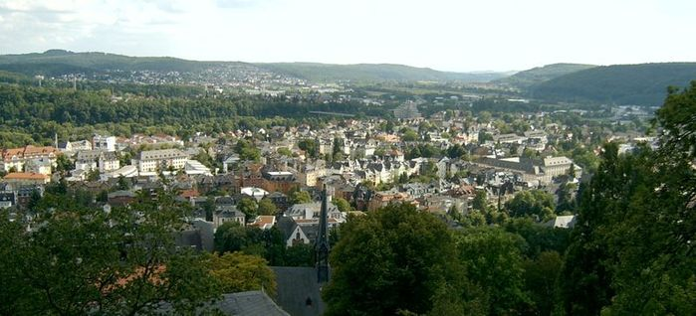
Город, в котором находится университет, где учились братья Гримм?
Notes:
Марбург - один из красивейших городов на немецкой Дороге сказок. Старинная крепость и фахверковые дома делают его притягательным для туристов.
Расположившись на крутом откосе, город со своими крепостями, башнями, средневековыми строениями очень гармонично вписан в окружающий ландшафт.

Slide 8
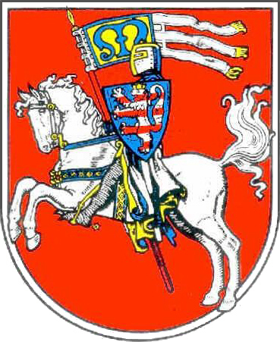
Марбург
В Марбурге (Marburg) на Лане братья Гримм посещали университет. Они изучали юридические науки и заложили здесь основы по исследованию немецких сказок.
Марбург был первым городом в Европе, в котором в 1527 году был основан протестантский университет.
Notes:
В Марбурге есть старинный университет, основанный в 1527 году. В этом университете учились и великие сказочники братья Гримм.
Еще будучи студентами, братья увлеклись сбором народных преданий и сказок, разыскивали сказителей и записывали все рассказы.

Slide 9
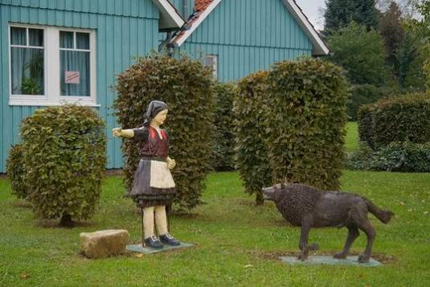
Швальмштадт
Швальмштат - столица сказочной героини Красной Шапочки. Город Швальмшат расположен на берегу реки Швальм, которая и дала название этому славному городку.
Notes:
Именно народные костюмы жительниц Альсфельда и долины реки Швальм братья Гримм взяли за основу при описании наряда Красной шапочки.
В этом регионе женщины носили головные уборы красного цвета. Вот бабушка и подарила любимой внучке красную шапочку.
Летом в Швальмштате проводятся фестивали и праздники в честь этой сказочной героини, и тогда на каждом углу вас встречает очаровательная Красная Шапочка.

Slide 10
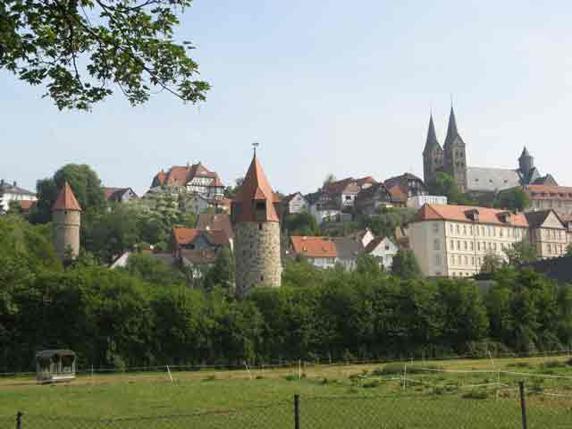
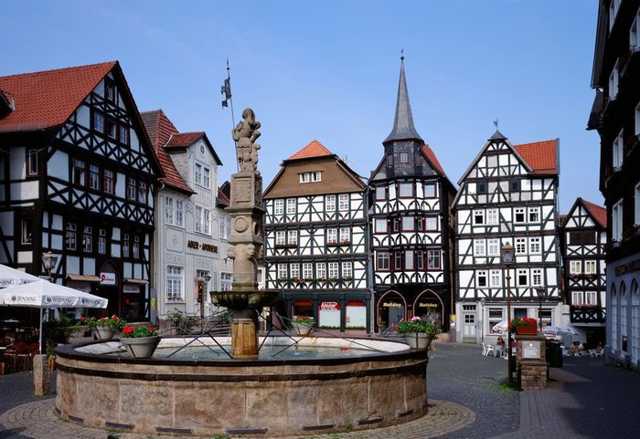
Фрицлар
Notes:
Есть на Дороге сказок старинный город Фрицлар, которому почти 900 лет. Но выглядит он превосходно, словно кадр из Диснеевского фильма.
А природа здесь создала свой шедевр - волшебный, непревзойденный ландшафт, который невозможно придумать.
Несомненно, здесь проживали герои сказок, происходили разные чудеса и волшебные превращения. Сказки рождаются только в такой чарующей атмосфере, а потом долго живут своей жизнью.
И не случайно во Фрицларе на центральной площади напротив Старой Ратуши установлен Фонтан Сказок.

Slide 11
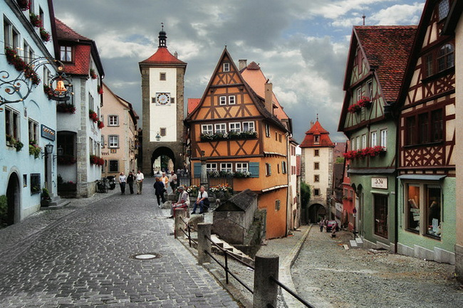
Город, в котором находится музей братьев Гримм?
Notes:
Поездка через Кассель возвращает путешественников к братьям Гримм, их сказкам. Интересно, что братья сказки не сочиняли сами. Они собирали предания, сказы и легенды, записывали их. Таким образом, был создан их сборник сказок. В Касселе есть еще один памятник Вильгельму и Якобу, поскольку здесь они жили некоторое время. Братья учились в местной гимназии короля Фридриха, кроме того, здесь был издан известный нам сборник под названием «Детские и семейные сказки» (1812-1814 гг.). Жители и власти города чтят память о братьях Гримм. В Касселе можно посетить музей братье Гримм, который располагается в прекрасном дворце. Здесь собрана и уникальная библиотека сказок. В этой библиотеке можно ознакомиться со всеми историческими изданиями сказок знаменитых братьев. В музее есть также личные вещи Вильгельма и Якоба. Но самым ценным экспонатом является все тот же рабочий экземпляр «Детских и семейных сказок», в котором братья Гримм оставляли свои пометки. Если же вдруг захочется отвлечься от сказок, то можно окунуться также в веселую реальность, посетив парк развлечений, который называется «Семигорье», или аквапарк.

Slide 12
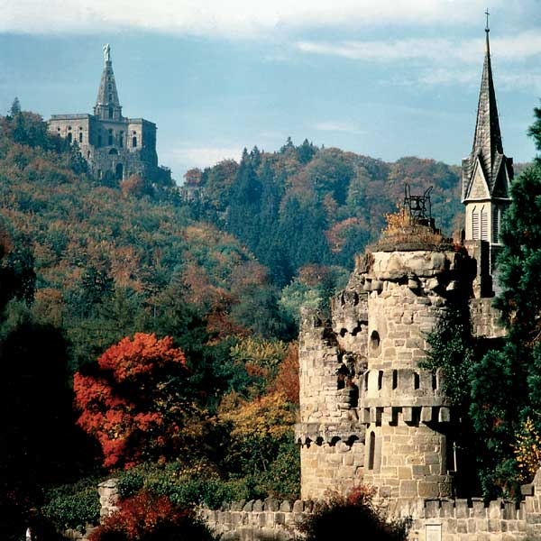
Кассель
В Касселе (Kassel) на Фульде братья Гримм прожили четверть века – с 1805 по 1830 год.
Именно здесь они записали и обработали большинство своих легенд и сказок.
Их творчеству посвящен музей
Notes:
Со временем великие немецкие сказочники братья Гримм перебрались в Кассель, где служили библиотекарями, в свободное время записывая сказочные истории. В Касселе на реке Фульде братья Гримм прожили четверть века – с 1805 по 1830 год. Именно здесь они записали и обработали большинство своих легенд и сказок. Известно, что братья Гримм свои сказки не придумали, а переработали германские народные сказания, и в 1812 г. издали книгу "Детские и домашние сказки". Потом, в 1819 братья издали "Старогерманские леса", затем "Ирландские народные сказки" -1826. Эти работы получили признание и были защищены как докторские.
Недалеко от городка есть таверна «Брау хаус».
Здесь можно отведать «Ужин Золушки» – печеный картофель, нарезанный в форме туфелек. «Брау хаус» - историческое место, здесь работала Доротея Виманн, бесценный поставщик историй для братьев. Разнося кружки с пивом в семейном пабе, она запоминала байки, рассказанные посетителями. А еще много сказок собрал женский кружок под предводительством знакомых братьев Гримм, которые, помимо местных преданий, знали и итальянский и французский фольклор. А дочка аптекаря Дортхен Вильд, будущая жена Вильгельма Гримма, рассказала, в числе прочих, сказки "Гензель и Гретель", "Госпожа Метелица", "Столик, накройся".

Slide 13
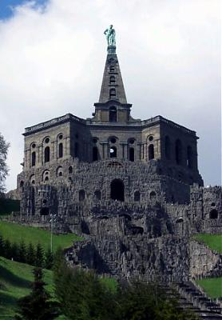
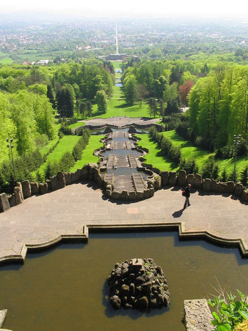
Каскадный парк Вильгельмсхёэ
Notes:
Три парка и три замка ждут гостей в Касселе. С уступов каскадного парка Вильгельмсхёэ, расположенного на склоне горы, открывается великолепная панорама. А сам парк – один из самых крупных и красивейших в Европе. Каскады журчащей воды в обрамлении камней, мостиков и руин создают атмосферу сказки и волшебства. Одной из известнейших достопримечательностей является статуя Геркулеса – символ города Касселя, размещенная на пирамиде, которая, в свою очередь, венчает замок на вершине холма.

Slide 14
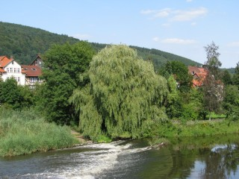
Ганновер Мюнден
Ганноверский Мюнден или Ханн Мюнден расположен в Нижней Саксонии в окружении фантастически красивого пейзажа. Его еще называют городом трех рек. Здесь Фульда впадает в Верру и берет свое начало река Везер.
Ханн - Мюнден – самый сказочный из всех городов на «Дороге сказок».
Notes:
В Ханн Мюндене сохранилась неповторимая атмосфера средневековья. Это город - как волшебные декорации к старинным детским сказкам, которые вдруг ожили. Средневековые узкие улочки, мощенные булыжником, старинные вывески, ремесленные мастерские, уютные кафе - все вместе создаёт незабываемое впечатление.
Старая Ратуша сказочно красива. Герб, маски, фигуры, львы - все из старинных германских легенд на этом прекрасном здании в стиле Везерский Ренессанс.
Шарманка в Ханн Мюндене любимица публики. Шарманка настоящая, старинная из средневековья. Шарманщик загадочно улыбается и за пол евро долго крутит щемяще-нежную старинную музыку...

Slide 15
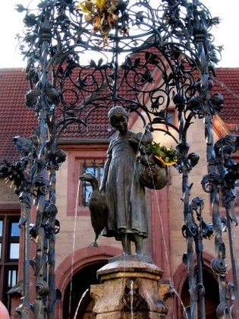
Гёттинген
Самый известный символ Геттингена - Девочка с гусем - находится в самом центре города напротив Старой Ратуши.
По университетской традиции выпускники университета после получения диплома должны поцеловать эту девушку в бронзовые щечки.
Notes:
Город Гёттинген знаменит своим университетом - одним из старейших в Германии. Здесь с 1830 по 1837 преподавали братья Гримм. Гёттинген это университетский город и город сказок. Здесь сплелись в единое целое традиции, средневековые улочки, памятники сказочным героям и кипучая энергия студенческого города. Самый известный символ Геттингена - Девочка с гусем - героиня сказки братьев Гримм. Этот памятник сказочной героине - фонтан с ажурной металлической оградой из цветов, завитков и листьев находится в самом центре города напротив Старой Ратуши.
Дома в Гетингене - как иллюстрация к старинной сказке. Узкие средневековые улочки приготовили много сюрпризов наблюдательному путешественнику - фонтанчики и скульптуры, кафе и рестораны.

Slide 16
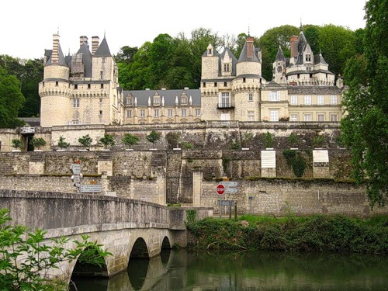
Сабарбург (Забарбург)
Пробуждение замка Сабабург
Если есть желание увидеть замок Спящей Красавицы, в котором на целый век замерло время, пока не приехал принц и не разбудил девушку поцелуем, тогда стоит посетить замок Сабабург.
Notes:
Замок Сабабург имеет древнюю историю, которая начинается в 1330-х гг. Располагается же он в глубине лесного массива Райнхардсвальд. Замок был построен Майнцским архиепископом, и строение должно было защищать знаменитое паломническое место Готтесбюрен. Позже замок сыграл роль яблока раздора между местными феодалами. Сначала он был во владении ландграфов Гессена, за это время он пришел в запустение. Правда, в 1490 году Вильгельм I Гессенский на старом фундаменте замка возвел палац, который украшали две круглые башни. Еще через 32 года строение превратилось в роскошный охотничий замок, но уже благодаря сыну ландграфа Вильгельма I Гессенского - Филиппу I. Некоторое время на территории, принадлежащей замку, разводили диких лошадей, а в 1571 году был построен зоопарк. Когда закончилась Тридцатилетняя война, охотничий замок больше не радовал роскошью. Он превратился в руины, где вполне могла проспать сто лет Спящая Красавица. Но появился «принц», и замок ожил. Сегодня замок Сабабург используется в качестве гостиницы с рестораном и кафе. Здесь расположен ЗАГС, а в подвале ставятся театральные постановки. В 1971 году был вновь открыт зоопарк. Для детей есть детский зоопарк, по которому курсирует паровозик. Те туристы, которые интересуются лесоводством и охотой, могут посетить специализированный музей. Недалеко от замка Спящей Красавицы находится заповедник, где растут 1000-летние дубы. Возможно, именно через этот лес и пробирался молодой принц в поисках своего счастья.

Slide 17
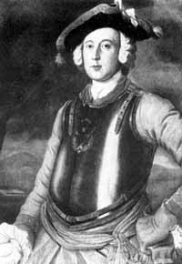
Боденверде
Барон Иероним Карл Фридрих фон Мюнхгаузен родился в семье, происходившей из древнего и знатного рода, впоследствии вымершего за исключением монаха, от которого и произошла фамилия (мюнх – монах, хауз – дом)
Notes:
Барон Мюнхаузен – это не выдуманный персонаж. Этот удивительный человек с хорошей фантазией и отличными способностями рассказчика действительно родился и умер в городке Боденвердер. Сейчас дом, в котором жил барон Карл Фридрих Иеронимус фон Мюнхгаузен, используется властями в качестве городской ратуши. В здании ратуши есть мемориальная комната, в которой собраны те предметы, которые принадлежали когда-то Мюнхгаузену. Здесь есть не только шпаги, трубки, посуда и мебель, которыми пользовался знаменитый сегодня на весь мир «барон Лжи», но и рисунки, на которых изображены подвиги большого выдумщика и враля. Недалеко от ратуши есть оригинальный фонтан: передняя половина лошади, на которой восседает Мюнхаузен, пьет воду. А сам барон, смотрит на то, как вода вытекает с другой стороны. Если пройти от дома Мюнхгаузена к дороге под номером 83, неспешно пересечь ее, то можно увидеть белый садовый домик «Lаgengrotte». Здесь барон курил трубку, пил пунш и рассказывал невероятные истории, которыми мы зачитываемся и сегодня. Сам барон Мюнхгаузен рассказывал о своих приключениях с очень серьезным видом, но в их правдивость почему-то никто не верил… Барон Мюнхгаузен свои необычные истории не записывал. Это делали его друзья и знакомые.

Slide 18
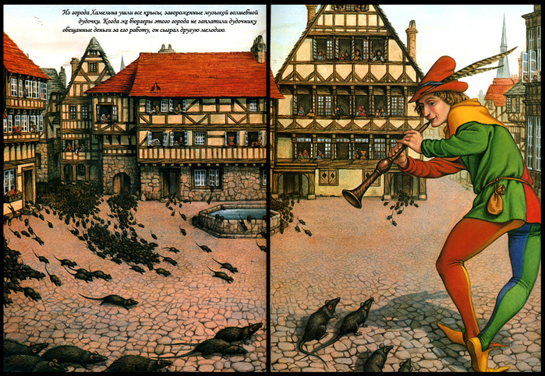
Как называется город, в котором происходит действие сказки «Волшебная дудочка»?
Notes:
Город Хамельн, впервые упоминается в 851 году в документах Бенедиктинского монастыря как поселение, расположенное неподалёку на берегу реки Везер.
Около 1200 года поселяне и монахи построили крепостную стену, защищавшую городок и монастырь от напастей. Эта крепость никогда и никем не была взята, её разрушили только во время Наполеоновских войн.

Slide 19
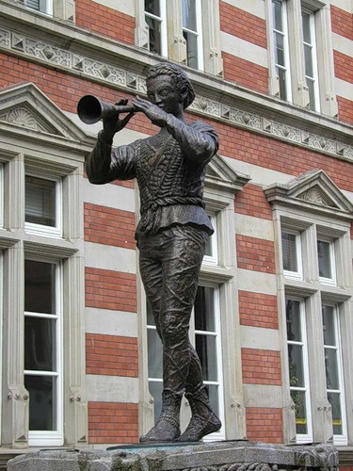
Хамельн
В городе Гаммельне, который нельзя обойти вниманием, все говорит о легендарном Крысолове. Герой сказки братьев Гримм с помощью дудочки вывел из городка всех крыс к реке Везер.
Notes:
В городе Гаммельне, который нельзя обойти вниманием, все говорит о легендарном Крысолове. Герой сказки братьев Гримм с помощью дудочки вывел из городка всех крыс к реке Везер, а затем, когда магистрат с ним не рассчитался за оказанную помощь,– увел под звуки своей чарующей музыки всех детей (из 130 маленьких жителей города обратно вернулись только двое).
Rattenfaengerhaus – это дом Крысолова, трехэтажная постройка в стиле везерского Ренессанса, получившая свое название благодаря символической надписи на торце, подтверждающей правдивость истории о Крысолове: «В году 1284 чародей-крысолов выманил из Гамельна звуками своей флейты 130 детей, и все они до одного погибли в глубине земли».
Согласно преданиям, крысолов увел детей по той дороге, где сейчас в городе пролегает улица Потерянных (Bungelosen Strasse). Это произошло в далеком 1284 году, а музыка на этой улице не звучит до сих пор. Это запрещено соответствующим законодательным документом. Поэтому во время путешествия будьте осторожны. Не нарушайте традиции городка. Хотя месть Гаммельнского Крысолова очень жестока, и имя его стало нарицательным для тех, кто выбирает не менее страшную месть, флейтист по-прежнему является символом немецкого города. Так, в Гаммельне можно посетить концертный зал имени Трубача-Крысолова, Дом Крысолова (Rattenfangerhaus). Городские часы с движущимися фигурками, которые играют тревожную и старинную мелодию, каждому напоминают о том, как крысолов-флейтист увел за собой детей. Чтобы привезти домой частичку воспоминаний о Гаммельне, можно сфотографироваться возле скульптурной группы, которая установлена возле фонтана напротив городской Ратуши. Гуляя по улочкам Старого Гаммельна, остается лишь любоваться прекрасными и яркими фасадами старинных зданий, стараясь не обращать внимания на большое количество фигур мышей и крыс, которые присутствуют всюду, даже на вывесках ресторанчиков.

Slide 20
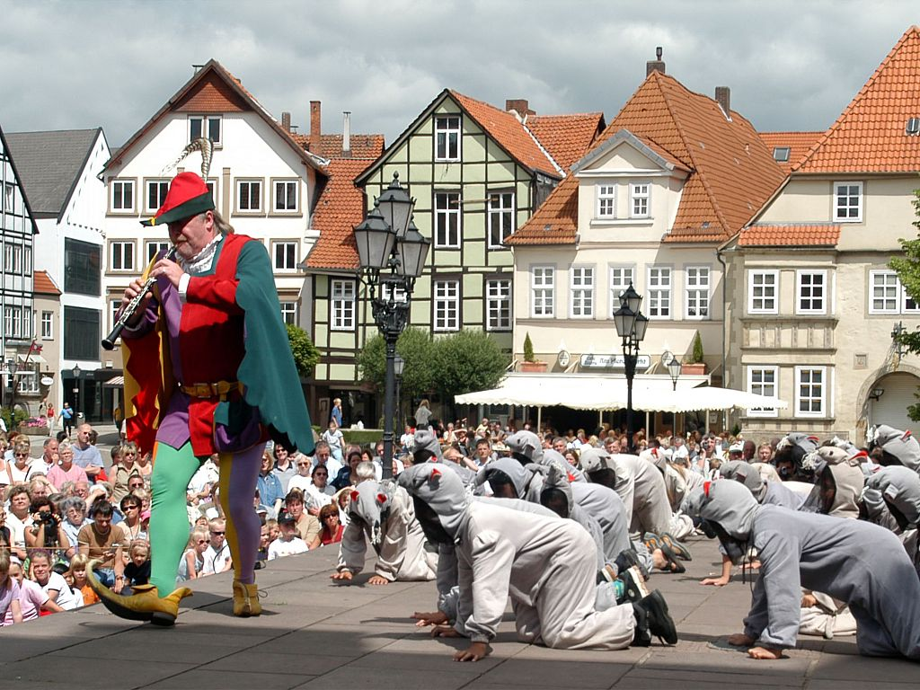
Улица, по которой дети ушли из Хамельна, еще в XVIII в. называлась Беззвучной улицей. На ней никогда не раздавались звуки песен или музыкальных инструментов
Notes:
Согласно преданиям, крысолов увел детей по той дороге, где сейчас в городе пролегает улица Потерянных (Bungelosen Strasse). Это произошло в далеком 1284 году, а музыка на этой улице не звучит до сих пор. Это запрещено соответствующим законодательным документом. Поэтому во время путешествия будьте осторожны. Не нарушайте традиции городка. Хотя месть Гаммельнского Крысолова очень жестока, и имя его стало нарицательным для тех, кто выбирает не менее страшную месть, флейтист по-прежнему является символом немецкого города. Так, в Гаммельне можно посетить концертный зал имени Трубача-Крысолова, Дом Крысолова (Rattenfangerhaus). Городские часы с движущимися фигурками, которые играют тревожную и старинную мелодию, каждому напоминают о том, как крысолов-флейтист увел за собой детей. Чтобы привезти домой частичку воспоминаний о Гаммельне, можно сфотографироваться возле скульптурной группы, которая установлена возле фонтана напротив городской Ратуши. Гуляя по улочкам Старого Гаммельна, остается лишь любоваться прекрасными и яркими фасадами старинных зданий, стараясь не обращать внимания на большое количество фигур мышей и крыс, которые присутствуют всюду, даже на вывесках ресторанчиков.

Slide 21
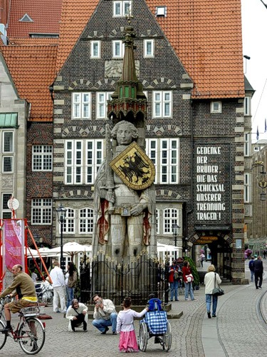
Город, символом которого является шестиметровая статуя Роланда?
На площади возвышается скульптура Роланда (1404) – символ города и олицетворение его независимости. Скульптура имеет высоту 5,55 м, а колонна с балдахином позади Роланда – 10,21 м.
Notes:
На площади возвышается скульптура Роланда (1404) – символ города и олицетворение его независимости. Скульптура имеет высоту 5,55 м, а колонна с балдахином позади Роланда – 10,21 м. Расстояние между штырями на коленях Роланда служило мерным эталоном для местных купцов. Имперский орел на щите дает понять, что городское право восходит ко времени Карла Великого, и Бремен подчиняется только императору.

Slide 22
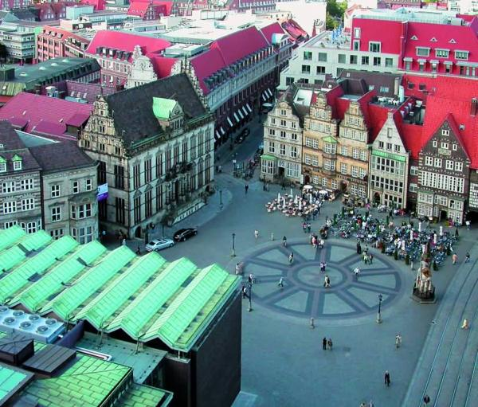
«Бреме» - курочка
По легенде, город основали беглецы, спасавшиеся от разбойников. Оказавшись на реке Везер, люди не решились ступить на берег. Утром, они увидели на берегу реки курочку с цыплятами. Беглецы последовали за курочкой.
Notes:
Город Бремен (Bremen) расположен на двух берегах реки Везер, приблизительно в 60 км от того места, где она впадает в Северное море. Первые поселения на Везере возникли между I и VII вв. Город, ставший одним из самых древних государственных образований Германии, основан в 787 г. Карлом Великим в качестве епископской резиденции. В 848 г. Бремен становится центром христианизации северной Европы. В 1358 г. город присоединился к Ганзе, уже будучи крупнейшим торговым центром. В 1646 г. Бремен получил статус вольного имперского города.
Основные достопримечательности Бремена сосредоточены в Старом городе, в районе Рыночной площади с ратушей и собором Святого Петра. Площадь по праву считается одной из красивейших в Европе. Городская ратуша была построена в 1405–1407 гг. в стиле поздней готики. В 1609–1612 гг. у ратуши появился новый фасад с одиннадцатью арками.

Slide 23
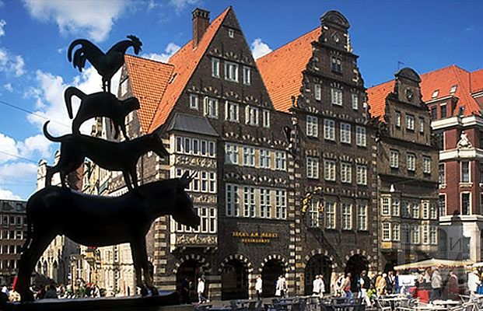
Бремен
Бремен включен в «Немецкую дорогу сказок», поскольку с ним связано множество сказок и легенд. Самая известная из них – сказка братьев Гримм «Бременские музыканты». С западной стороны ратуши стоит возведенный в 1953 г. бронзовый памятник героям этой сказки: ослу, собаке, коту и петуху.
Notes:
Чем знаменит Бремен, напоминать не нужно. Конечно, Бременскими музыкантами. В центре города находится площадь с ратушей, которая является одним из самых красивых архитектурных сооружений города. Городской ратуше около 600 лет, а построена она в стиле поздней готики в достаточно короткие сроки – всего за три года. В ратушном погребе собрана коллекция вин, которая считается самой большой и старой в Германии. Каждый желающий, который хочет испробовать вино, получит карту вин, в которой содержится больше, чем 600 наименований пьянящего напитка. Перед ратушей находится скульптура, которая изображает «Бременских музыкантов». Никаких музыкальных инструментов или других символов, которые указывают на то, что это те самые знаменитые музыканты нет. Но героев любимой сказки можно узнать. Здесь есть все исполнители, которые создали необычный квартет. У Ослика на спине сидит Собака, на которой восседает Кот, а на вершине этой музыкальной пирамиды разместился Петух. Вторая скульптура на площади посвящена рыцарю Роланду, который в руке держит меч Дюрендалт (как его называют немцы). Роланд – это символ борьбы. Борьбы за свободу. Именно он считается истинным символом города, а не Бременские музыканты.

Slide 24
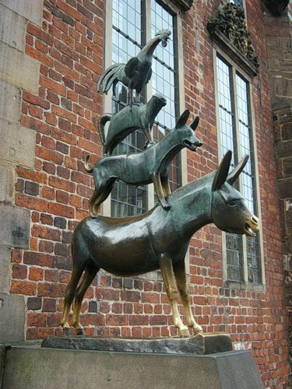
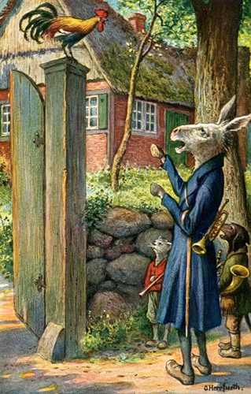
«Бременские» музыканты
Notes:
Следует заметить, что в сказке животные лишь направлялись в Бремен, чтобы стать там уличными музыкантами, но так и не достигли города (кстати, в первоначальном варианте сказки Бремен вообще не упоминается). Популярность «Музыкантов» среди жителей Бремена трудно объяснить. Ведь животные считались абсолютно негодными, и то, что они рассчитывали пристроиться в Бремене, не говорит о высоком культурном уровне этого города.

